Slide 1

শুভেচ্ছা
সিত্তুল মুনা সিদ্দিকা
সহকারী শিক্ষিকা
মোহরা এস.কে.কিউ. বালিকা উ/বি।
চান্দগাঁও,চট্টগ্রাম।
ব্যাচ-২৩
ID 24
টিচার্স ট্রেনিং কলেজ, চট্টগ্রাম।
Mobile :01813268350
E-mail:sittul_muna@yahoo.com

Slide 2
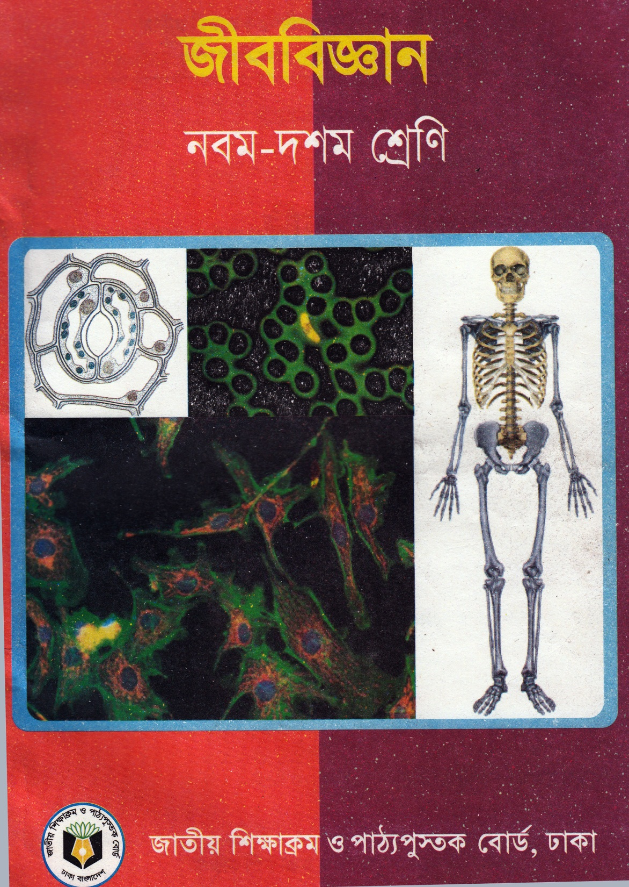
জীব বিজ্ঞান
৯ম শ্রেণি
সময় ৫০ মিনিট

Slide 3
শিখনফল
এ পাঠ শেষে শিক্ষার্থীরা -
অষ্টিওপোরসিস সংঙ্গা বলতে পারবে।
অষ্টিওপোরসিস - এর কারন সনাক্ত করতে পারবে।
অষ্টিওপোরসিস - এর লক্ষণ বলতে পারবে।
অষ্টিওপোরসিস প্রতিকার ও প্রতিরোধের উপায় বর্ণনা করতে পারবে।

Slide 4
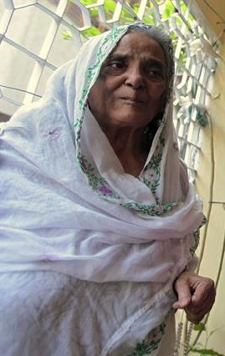
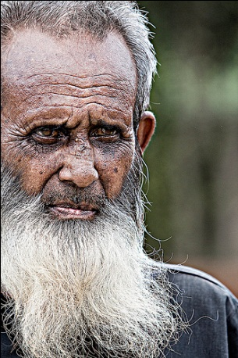
বয়ষ্ক মানুষ

Slide 5
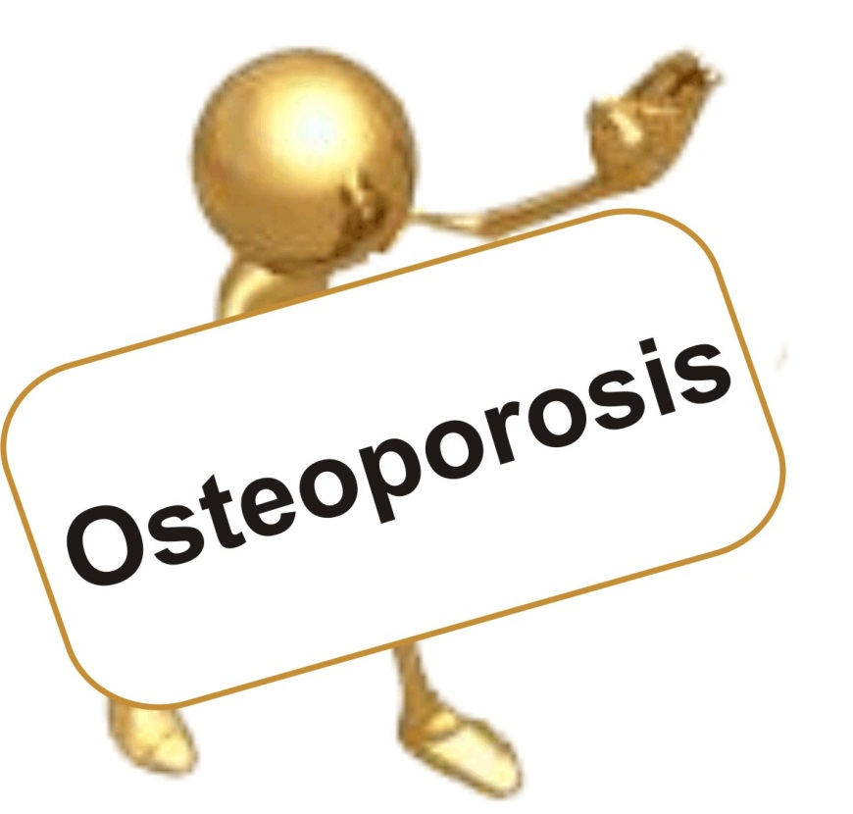
অষ্টিওপোরসিস

Slide 6
অষ্টিওপোরসিস
নবম অধ্যায়
(দৃঢ়তা প্রদান ও চলন)
পৃষ্ঠা নং ১৩০

Slide 7
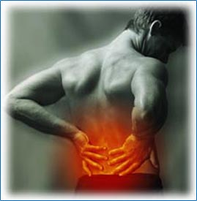
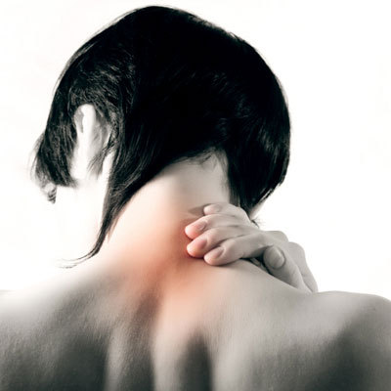
অষ্টিওপোরসিস
হাড়ের রোগ
হাড় ক্ষয়
হাড় ভেঙ্গে যায়
বেঁকে যায়

Slide 8

অষ্টিওপোরসিস - এর কারন
স্টেরয়েডযুক্ত ঔষধ

Slide 9
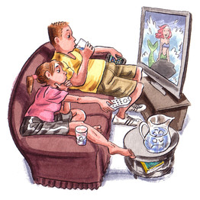
অষ্টিওপোরসিস - এর কারন
এলকোহল
পান

Slide 10
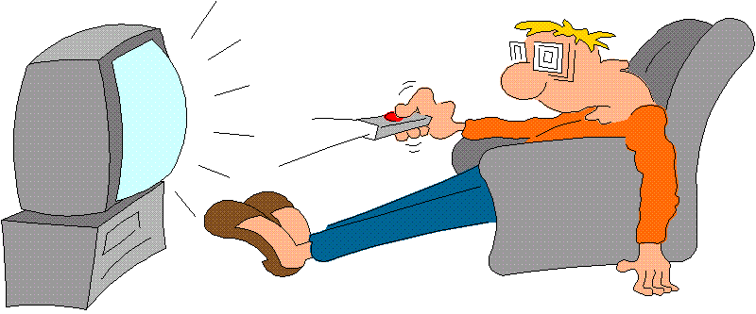
অলস জীবন যাপন

Slide 11
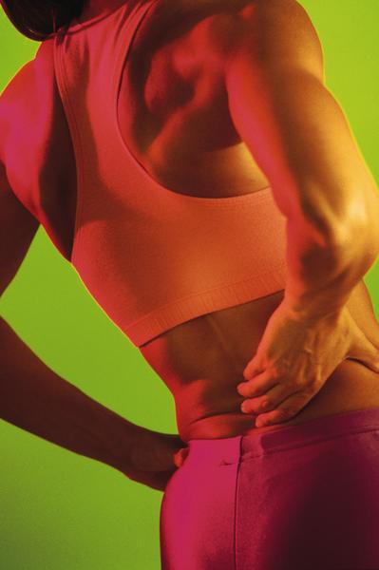
লক্ষণ
কোমরের ব্যাথা

Slide 12
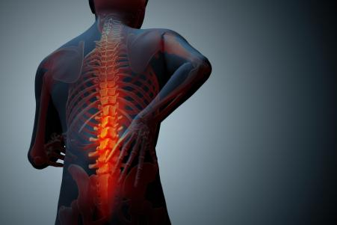
লক্ষণঃ
মেরুদন্ডে ব্যাথা

Slide 13
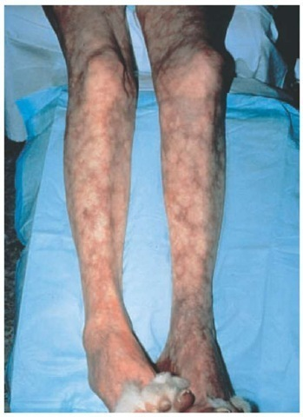
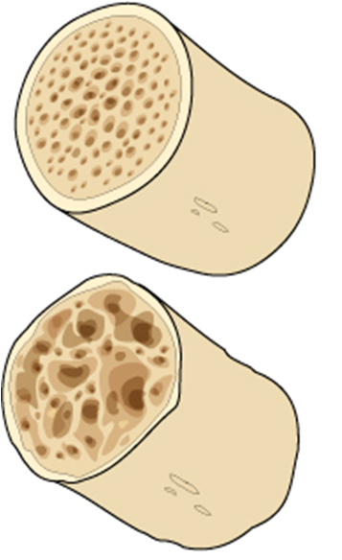
লক্ষণঃ
স্বাভাবিক হাড়
অষ্টিওপোরসিস হাড়

Slide 14
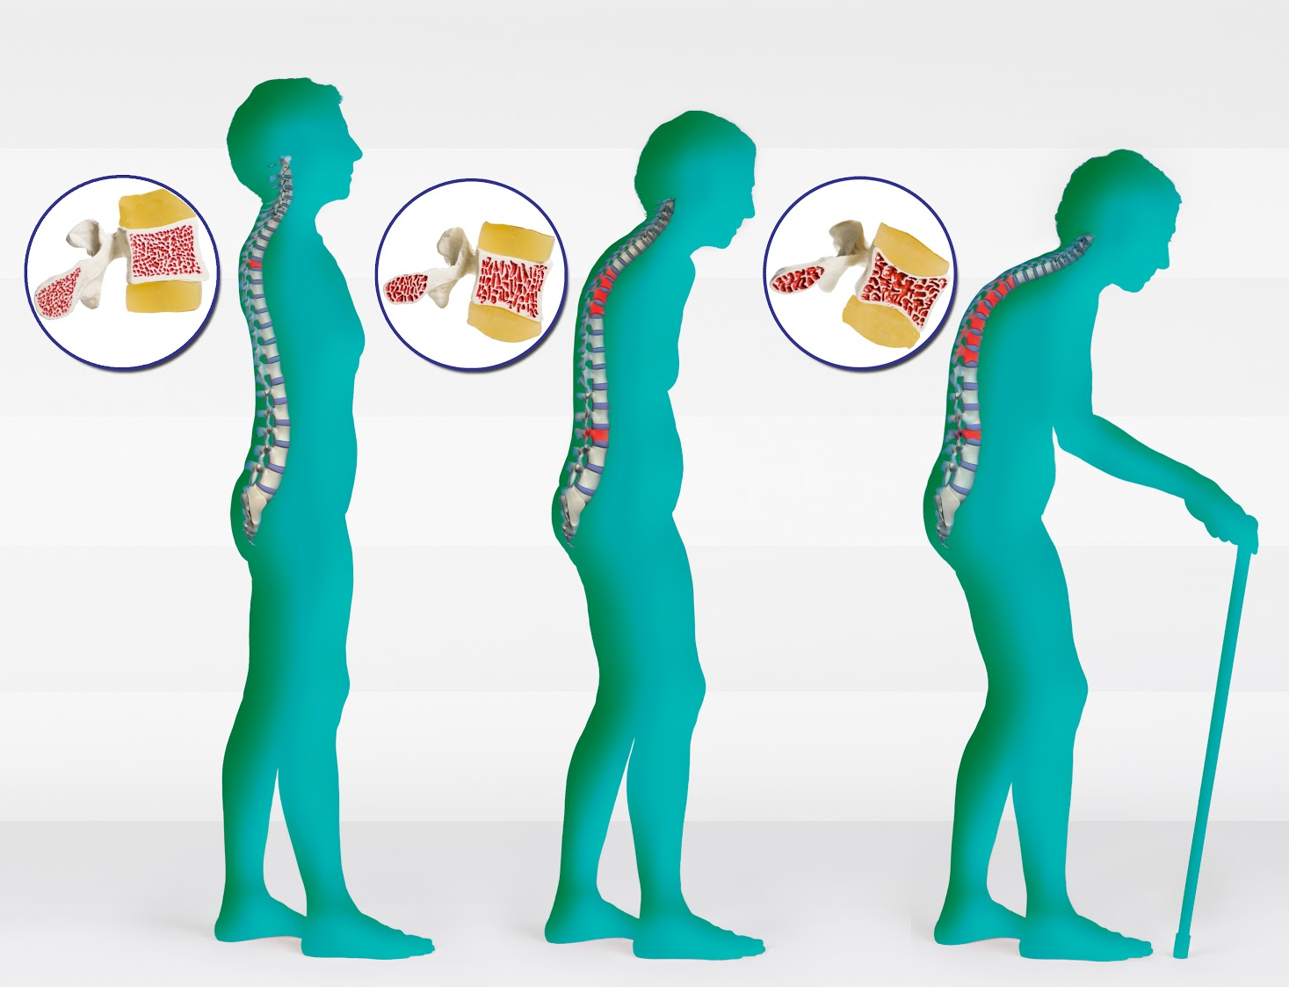
অষ্টিওপোরসিস এর প্রভাব

Slide 15
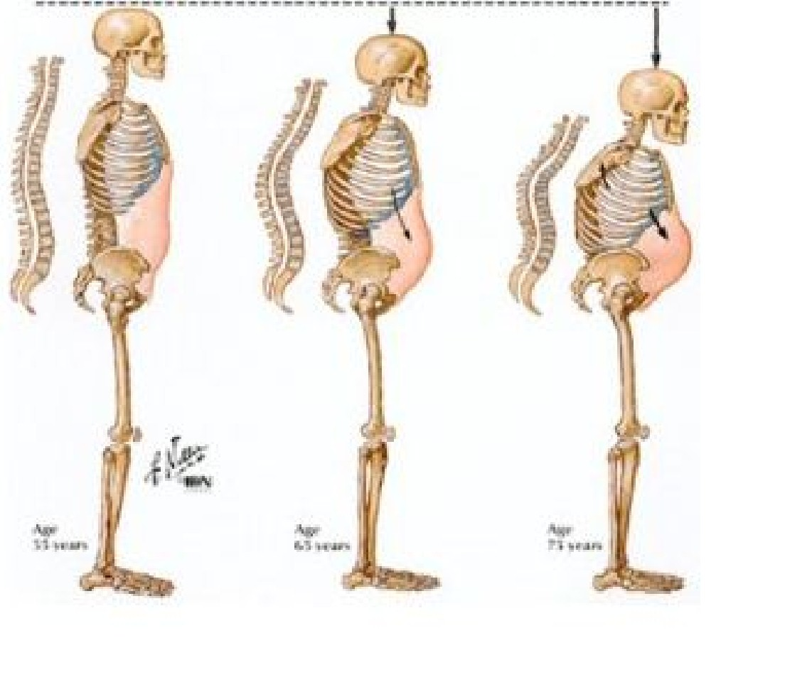
অষ্টিওপোরসিস এর প্রভাবে পরিবর্তন

Slide 16
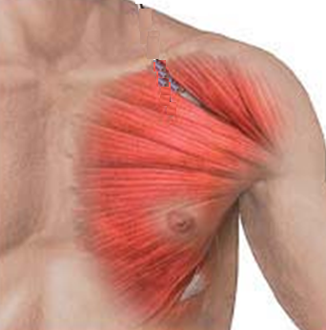
মাংশ পেশির ব্যাথা

Slide 17
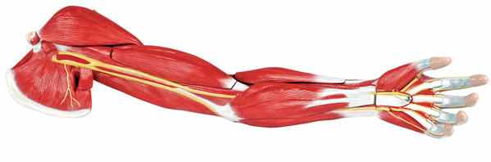
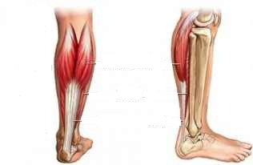
পেশির শক্তি হ্রাস

Slide 18
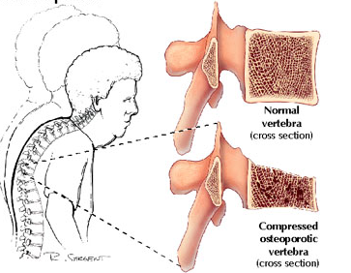
মেরুদন্ডের পরিবর্তন

Slide 19
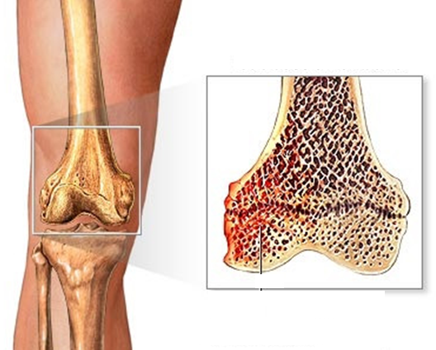
অস্থিসন্ধির পরিবর্তন

Slide 20
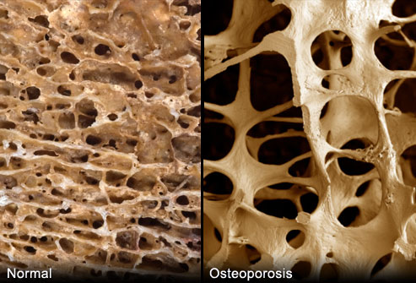
অস্থির অভ্যন্তরীণ গঠন
স্বাভাবিক অস্থি
অষ্টিওপোরসিস অস্থি

Slide 21
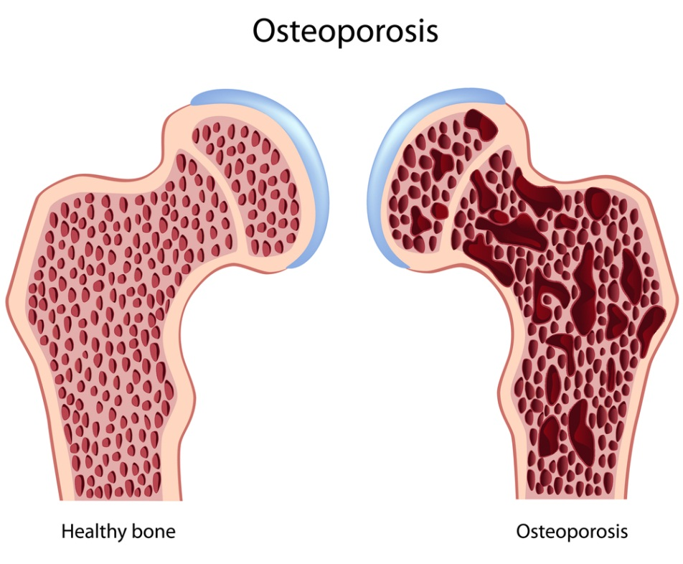
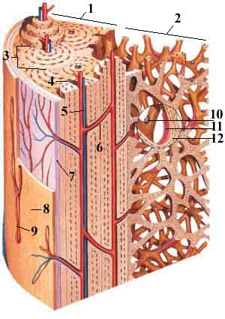
ভঙ্গুর অস্থি
ভঙ্গুর অস্থি
সুস্থ অস্থি
ভঙ্গুর অস্থি

Slide 22
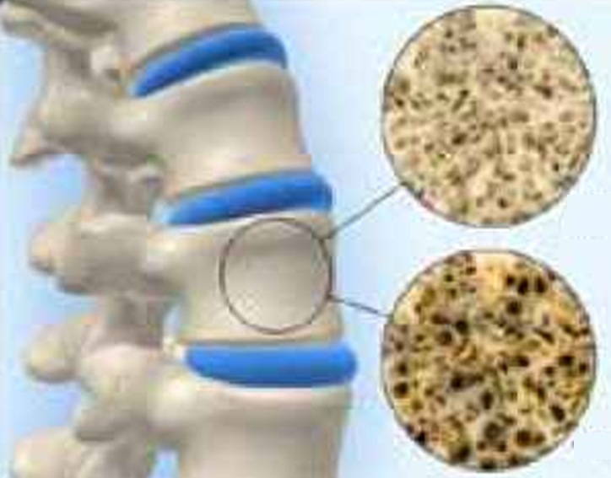
মেরুদন্ডের পরিবর্তন
আগে
পরে

Slide 23
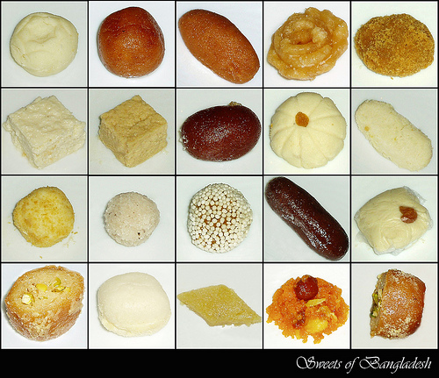
প্রতিকারঃ মিষ্টি খাবার খাওয়া

Slide 24
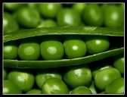
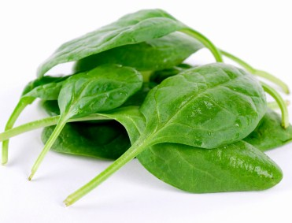
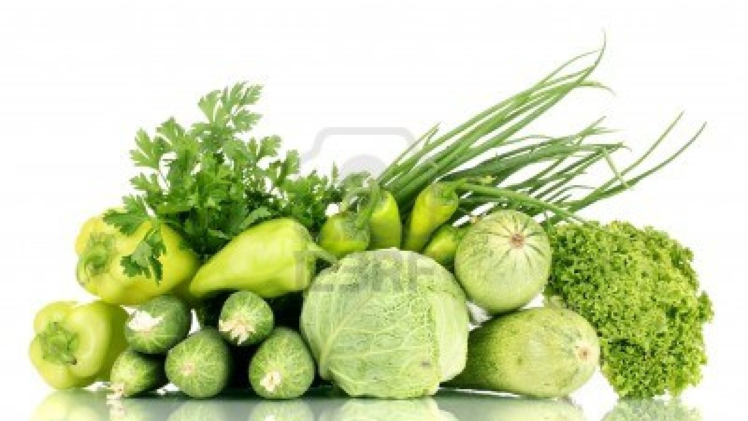
প্রতিকারঃ সবুজ শাক-সবজি খাওয়া

Slide 25
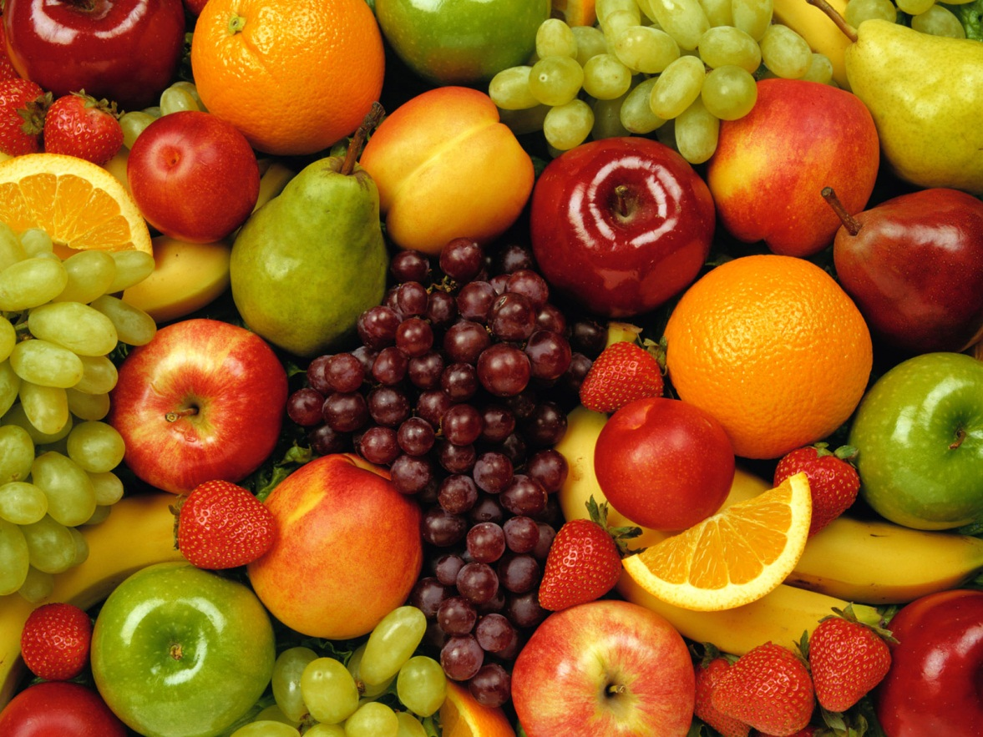
ভিটামিন ডি জাতীয় খাবার খাওয়া

Slide 26
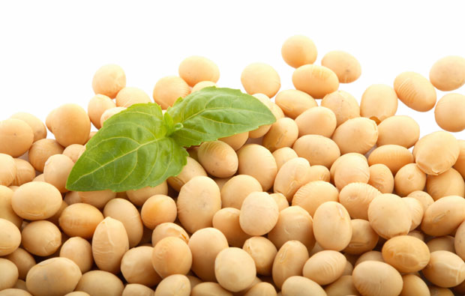
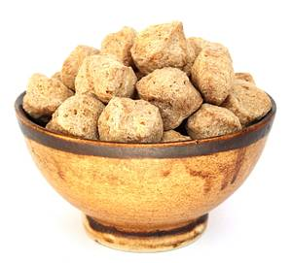
সয়াবিন জাতীয় খাবার খাওয়া

Slide 27
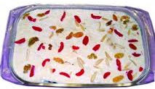
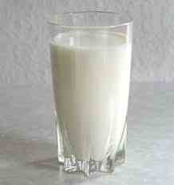
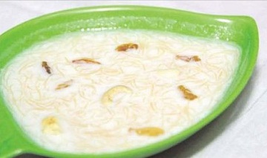
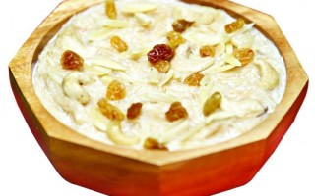
দুধ ও দুগ্ধ জাত খাবার খাওয়া
পায়েস
দুধ
সেমাই
ক্ষীর

Slide 28
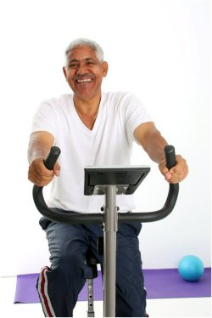
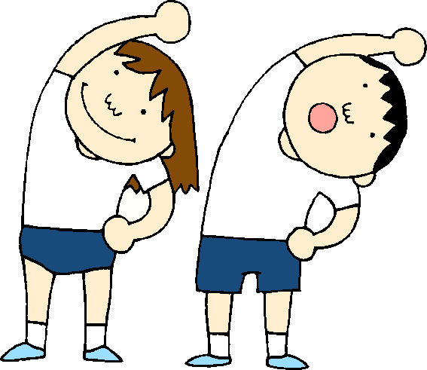
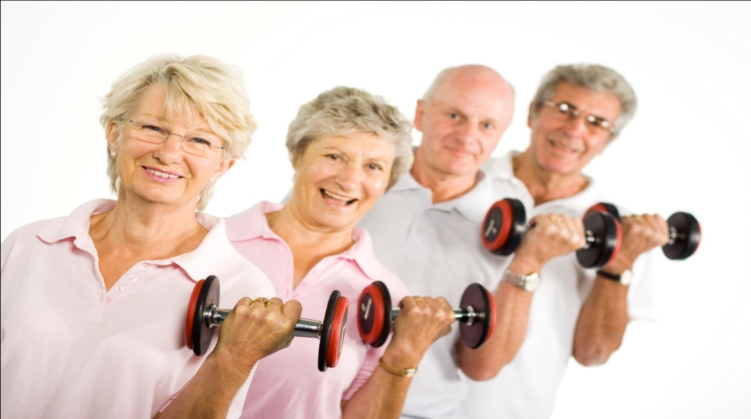
নিয়মিত ব্যায়াম করা

Slide 29


ধুমপান ও এলকোহল পান না করা

Slide 30
প্রতিরোধ
স্টেরয়েড যুক্ত
ঔষধ সেবন না করা
ধুমপান না করা
এলকোহল
মুক্ত থাকা
অষ্টিওপোরসিস
ক্যালসিয়াম যুক্ত খাবার খাওয়া
ভারী দ্রব্য না তোলা
ভিটামিন ডি
যুক্ত খাবার খাওয়া

Slide 31
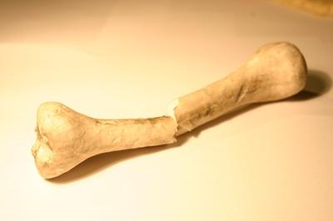
দলীয় কাজ
উপরোক্ত অবস্থার জন্য কোন রোগ দায়ী তা ব্যাখ্যা কর।

Slide 32
উত্তর বলি
ক. অষ্টিওপোরসিস কি?
খ. অষ্টিওপোরসিস কিসের অভাবে হয়ে থাকে?
গ. অষ্টিওপোরসিস প্রধান লক্ষণ কি?
ঘ. কত বছর বয়সে অষ্টিওপোরসিসএর লক্ষণ দেখা যায়?

Slide 33
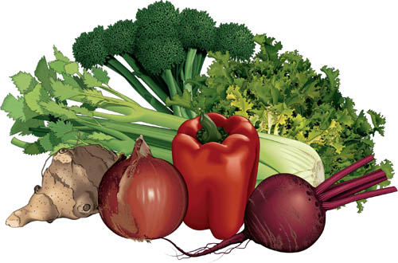
বাড়ীর কাজ
অষ্টিওপোরসিস রোগ প্রতিকারে সবুজ শাক-সবজির
ভুমিকা আলোচনা কর।

Slide 34

ধন্যবাদ

